Slide 1
Thứ … ngày … tháng … năm 2024

Slide 3
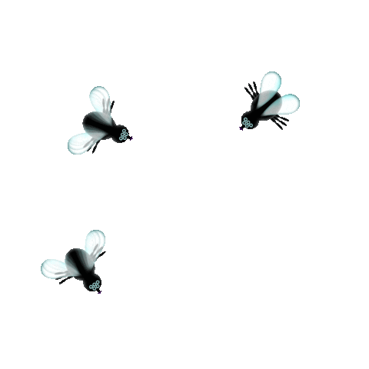

Slide 4
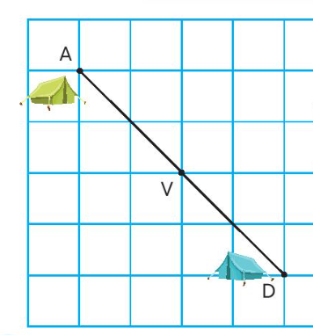
1. V là nằm giữa hai điểm nào?
A. A và B
B. A và D
C. A và C

Slide 5
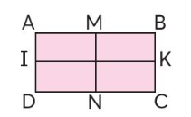
2. N là trung điểm của đoạn thẳng nào
A. AB
B. DC
C. BC

Slide 6
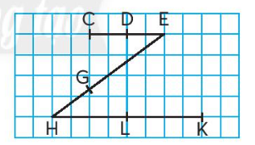
3. L là nằm giữa hai điểm nào?
A. H và E
B. C và E
C. H và K

Slide 7
2. D là trung điểm của đoạn thẳng nào
B. CE
A. EH
C. HK

Slide 8
Luyện tập

Slide 9
1. Quan sát hình vẽ rồi trả lời câu hỏi
3 cm
6 cm
3 cm
7 cm
a) Điểm M có phải là trung điểm của đoạn thẳng AB hay không?
b) Điểm B có phải là trung điểm của đoạn thẳng AC hay không?
a) Điểm M là trung điểm của đoạn thẳng AB
b) Điểm B không là trung điểm của đoạn thẳng AC

Slide 10
2. Xác định trung điểm của đoạn thẳng MN và đoạn thẳng NP
M
I
N
K
E
P
Trung điểm của đoạn thẳng MN là điểm I
Trung điểm của đoạn thẳng NP là điểm K

Slide 11
3. Quan sát tranh rồi trả lời
Cào cào cần nhảy thêm mấy bước để đến trung điểm của đoạn thẳng AB
Cào cào cần nhảy thêm 2 bước để đến trung điểm của đoạn thẳng AB
Trung điểm của đoạn thẳng AB là ở đâu?

Slide 12
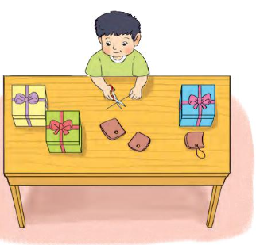
4
Việt có một đoạn dây dài 20 cm. Nếu Việt không dùng thước có vạch chia xăng-ti-mét thì bạn ấy làm như thế nào để cắt được một đoạn dây có độ dài 10 cm từ đoạn dây ban đầu?
Việt có thể gấp đôi đoạn dây sao cho đầu và đuôi đoạn dây trùng nhau.
Khi đó Việt xác định được trung điểm của đoạn dây và cắt dây tại điểm đó sẽ được đoạn dây 10 cm

Slide 13
Củng cố

Slide 14
Chú ong chăm chỉ
Chú ong chăm chỉ
Ghi chú: HS hoàn thì thì click vào mặt trời
Hoàn thành
Ghi chú: Click vào ô số => hiện câu hỏi.
2
3
1

Slide 15
K có phải trung điểm của đoạn CD không
Đáp án: Không
Trở về
Ghi chú: HS trả lời xong click Trở về
1

Slide 16
Điểm nào là trung điểm của đoạn thẳng AB
Đáp án: Điểm O
Trở về
Ghi chú: HS trả lời xong click Trở về
2
2

Slide 17
Điểm nào là trung điểm của đoạn thẳng SU
Đáp án: Điểm O
Trở về
3

Slide 18
Cảm ơn các bạn giúp chúng mình nhé! Mật đã đủ cho ngày hôm nay rồi này!

Slide 19
TẠM BIỆT VÀ
HẸN GẶP LẠI

